Slide 1


生成AIの
利活用に向けた
基本方針（試案）
大阪府スマートシティ戦略部
※ 表紙の画像はMicrosoft社の提供する画像生成AIサービス「Bing Image Creator」で作成したものです。
上：“未来の大阪とそのシンボル的な建物”
下：”cute robot and human little boy are friends, walking in colorful town while chatting smile, ukiyo-e”

Slide 2
目次
１章
生成AIについて
１
P5
生成AIとは
２
P6
生成AIの利便性とリスク
２章
生成AIの利用上のルールについて
１
P8
生成AIを利用する前に
２
P9
生成AIを利用する際の４つのルール
３章
生成AIの利活用について
１
P12
効果的な活用
２
利活用のイメージ
P13

Slide 3

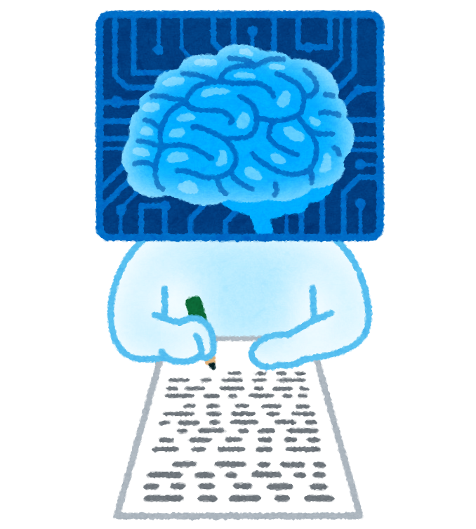
基本方針（案）の概要
１章
生成AIについて
３章
生成AIの利活用について
生成AIとは・・・
自動的にデータを生成することができるAI（人工
知能）の1つです。本書では文章生成AIをさします
利便性・・・
文書の要約、文章の作成補助、アイデア出し等、
人間の業務や作業をサポートしてくれます
リスク・・・
意図しない情報漏えいや、回答が不正確・不適切である可能性、著作権侵害などのリスクがあるため、ルールを遵守し、適切に利用することが重要です
効果的と思われる活用分野・・・
文書の要約、文章の作成補助、アイデア出し等
効果的な聞き方・・・
質問の条件や内容を具体化することが重要で
あり、別の視点を加え、追加質問をするなど、会話を重ねることも効果的です。
Bing Chat Enterprise活用例 ＜文書の要約＞
２章
生成AIの利用上のルールについて
プロンプト
大阪府の「府政運営の基本方針2023」で特に重要な内容を箇条書きで教えてください。
下記４つのルールを遵守するようにしてください
ルール１・・・
個人情報等の機密性の高い情報は入力しない
ルール２・・・
著作権保護の観点から、既存の著作物に類似する回答につながるプロンプト入力をしないようにし、回答が既存の著作物に類似していないか十分注意する
ルール３・・・
回答の根拠や裏付けを必ず自ら確認する
ルール４・・・
回答を対外的にそのまま使用する場合は、その旨明記する
回答
大阪府の「府政運営の基本方針2023」によると、
以下が重要な内容です。
１．新型コロナウイルス感染症対策
２．大阪・関西万博の開催
３．観光産業や文化芸術活動の活性化
４．雇用面での安定雇用を図る取り組み

Slide 4

１章
生成AIについて

Slide 5

１
生成AIとは
● 生成AIとその特徴
自動的にデータを生成することができるAI（人工知能）の1つです。
その中で文章生成AIは、与えられたプロンプト（指示、命令文）に
対し、文章を生成することができる技術で、文章の作成等の作業を補助することができます。
対話形式で応答する点が、これまでのAIとは異なります。
＜Bing Chat Enterprise（生成AI）に質問！＞
生成AIについて教えてください。
生成AIとは、自動的にデータを生成する能力を持つ人工知能の一種です。 学習データからパターンやルールを学習し、それに基づいて精度の高いオリジナルのコンテンツを生成します。 例えば、文章を生成する場合、生成AIは学習データから文章のパターンや構造を学び、それに基づいて新しい文章を生成することができます。

Slide 6

２
生成AIの利便性とリスク
●利便性
生成AIは、文書の要約、文章の作成補助、アイデア出し等、人間の
業務や作業をサポートするツールとして活用が期待されており、適切
かつ効果的に活用することで、職員の生産性の向上や、社会課題の解決
につながる可能性を秘めています。
●リスク
⽣成AIの利用には、一般に以下のリスクがあると言われており、
ルールを遵守し、適切に利用することが重要です。
◎ 入力した質問内容が、他者への回答に利用され、意図せず公開されてしまう
◎ 間違った回答内容をそのまま活用してしまう
（最新の情報が考慮されていない、偏った価値観や人権侵害につながる内容
が反映される、など）
◎ 気づかないまま著作権を侵害してしまう
「文責が自分にある」ことを認識しておくことが必要です。

Slide 7
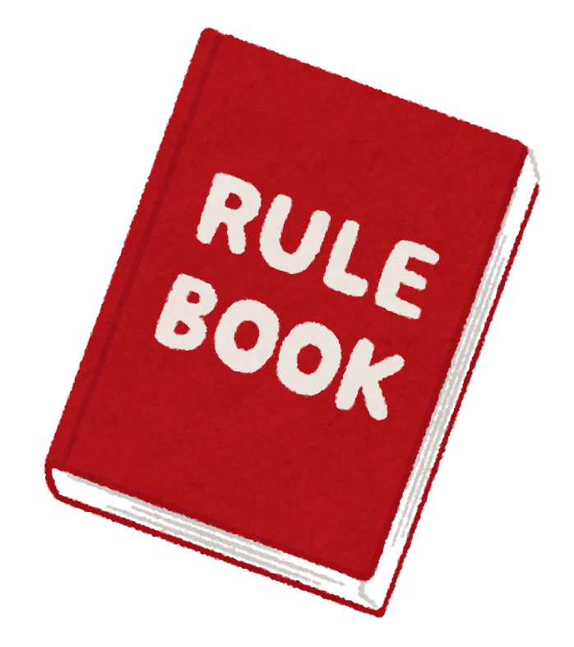
２章
生成AIの利用上のルールについて

Slide 8
１
生成AIを利用する前に
文章生成AIの利用にあたっては、職員の皆さん自身がリスクを理解し、
ルールを守って利用することが重要です。
（１）利用する前に必ずルールを確認し、安全に利用してください。
（２）所定の様式にて所属長に利用申請を行い、許可を得てから
利用してください。
（３）行政情報化副主任者は、所属内の利用者を管理簿（様式あり）
で管理してください。
※ トライアル環境の利用にあたっては （２）、（３）は不要とします。
◆ 関連通知
・令和５年５月24日付け行企第1055号「ChatGPT等の生成AIの利用について（通知）」
⇒別紙２が利用申請及び利用許可書、別紙３が管理簿の様式です。
・令和５年９月25 日付け総務省事務連絡「ChatGPT 等の生成AI の業務利用について（第２版）」

Slide 9
２
生成AIを利用する際の４つのルール
ルール１
個人情報等の機密性の高い情報は入力しないこと
重要度（情報セキュリティに関する基本要綱における情報の区分） | 入力
１： 個人情報及び情報セキュリティの侵害が住民の生命、 財産等へ重大な影響を及ぼす情報 | ×
２： 公開することを予定していない情報及び情報セキュリティの 侵害が行政事務の執行等に重大な影響を及ぼす情報 | △
３： 外部に公開する情報のうち、情報セキュリティの侵害が、 行政事務の執行等に微妙な影響を及ぼす情報 | ○
４： それ以外の情報 | ○
入力した情報は、サービス提供側で学習（監査）はされませんが、生成AIは外部サービスですので、重要度１の情報は入力しないでください。
一般公開の生成AIを利用する場合は、重要度２の情報も入力しないで
ください。（トライアル環境は安全が確保されているため入力可）
※入力の注意事項の詳細は、令和５年５月24日付行企第1055号「ChatGPT等の生成AIの利用について（通知）」参照

Slide 10
ルール２
著作権保護のため、以下２点を十分に留意すること
・既存の著作物に類似する文章の生成につながるプロンプトを入力しない
・回答を公開等する場合、既存の著作物等に類似しないか確認する
生成されたデータが、既存の著作物と同一・類似している場合は、当該生成物の利用が当該著作物の著作権侵害になる可能性もあります。
特に生成したものを配信・公開等する場合には、既存著作物に類似しないかの調査を行うようにしてください。
ルール３
生成AIの回答の根拠や裏付けを、必ず自ら確認すること
生成AIが生成した回答は表現・言い回しが自然であるため、正しいと感じてしまいます。しかし、最新の情報を反映していなかったり、偏った価値観等が反映されてしまうこともあるなど、必ずしも「正確」とは限りませんので
注意してください。
ルール４
生成AIの回答を対外的にそのまま使用する場合は、
その旨明記すること
内容を確認した後、翻訳文や要約文等、生成AI の回答を対外的にそのまま使用する場合は、「文章生成 AIにより作成」と記載することで、生成された文章が AI によるものか人間によるものかを読み手に伝えることができます。

Slide 11
３章
生成AIの利活用について

Slide 12
１
効果的な活用
①
効果的と思われる活用分野
文書の要約 | ・計画等から必要な情報を抽出
文章の作成補助 | ・言い換え ・多言語への翻訳 ・文案の作成
アイデア出し | ・アイデアの提案
リスク評価 | ・新規事業等のリスク評価 ・報道提供の反応予測
②
効果的な聞き方
● 同じような内容のプロンプトを入力した場合でも回答結果が異なること
があるため、プロンプトの内容や条件（特に「立場」、「目的・背景」、
「出力形式」）を具体化することが重要です。
● また、回答に対し追加でプロンプトを入力するのも効果的です。
「立場」…生成AIに与える役割（例：大阪府職員 等）
「目的・背景」…前提条件（例：説明会を開催する 等）
「出力形式」…文字数、箇条書き 等（例：挨拶文 等）

Slide 13
２
利活用のイメージ
①
文書の要約
大阪府の「府政運営の基本方針2023」を
要約してください。
大阪府の「府政運営の基本方針2023」は、大阪府がめざす
将来像の実現に向け、「財政運営」、「組織・人員体制」及び
「重点的に取り組む施策」について、全庁統一の視点により
翌年度において取り組むべき府政の大きな方向性を示すものです。2023年2月10日にとりまとめられた「府政運営の基本方2023」では、大阪府がめざす将来像の実現に向けた方針が示されています。
具体的には、財政運営においては、財政健全化を進めるとともに、地域経済の活性化や社会保障制度の充実を図ることが挙げられます。また、組織・人員体制においては、働き方改革やデジタル化を推進することで、職員のモチベーション向上や業務効率化を図ることが目指されています。さらに、重点的に取り組む施策としては、
新型コロナウイルス感染症対策や災害対策などが挙げられます。
なお、「府政運営の基本方針2023」は毎年度策定されており、
予算案が確定する2月中ごろに取りまとめられます。

Slide 14
２
利活用のイメージ
②
※前ページ回答文
大阪府の「府政運営の基本方針2023」は、大阪府がめざす将来像の実現に向け、「財政運営」、「組織・人員体制」及び「重点的に取り組む施策」について、全庁統一の視点により翌年度において取り組むべき府政の大きな方向性を示すものです。2023年2月10日にとりまとめられた「府政運営の基本方針2023」では、大阪府がめざす将来像の実現に向けた方針が示されています。
具体的には、財政運営においては、財政健全化を進めるとともに、地域
経済の活性化や社会保障制度の充実を図ることが挙げられます。また、
組織・人員体制においては、働き方改革やデジタル化を推進することで、職員のモチベーション向上や業務効率化を図ることが目指されています。さらに、重点的に取り組む施策としては、新型コロナウイルス感染症対策や災害対策などが挙げられます。
なお、「府政運営の基本方針2023」は毎年度策定されており、予算案が確定する2月中ごろに取りまとめられます。
文書の要約（追加質問：重要事項を箇条書きに）
追加質問
特に重要な内容を箇条書きで教えてください。
大阪府の「府政運営の基本方針2023」によると、
以下が重要な内容です。
１．新型コロナウイルス感染症対策
２．大阪・関西万博の開催
３．観光産業や文化芸術活動の活性化
４．雇用面での安定雇用を図る取り組み

Slide 15
２
利活用のイメージ
③
文章作成の補助（メール文案の作成）
○○さんに資料作成の業務をフォロー
いただいたので、御礼のメールを書いてください。
○○様
お疲れ様です。資料作成の業務をフォローいただき、ありがとうございました。
おかげさまで、無事に期限内に提出することができました。
資料の内容やレイアウトについて、貴重なご意見やご指摘をいただき、大変勉強になりました。
今後も、より良い資料を作成できるように努めてまいりますので、引き続きご指導ご鞭撻のほど、よろしくお願いいたします。
敬具

Slide 16
２
利活用のイメージ
④
文章作成の補助（挨拶文案の作成）
大阪府職員向けに生成AIの利活用に係る説明会を実施しますので挨拶文を300字
程度で作ってください。
こんにちは。大阪府職員の皆様におかれましては、
お忙しい中、本日は説明会にご参加いただきありがとう
ございます。今回の説明会では、生成AIの利活用について、その概要や具体的な活用事例についてご紹介させていただきます。生成AIは、人工知能を用いた技術であり、自動的に文章や画像を生成することができます。この技術を活用することで、業務の効率化や新しいサービスの提供など、様々な可能性があります。今後とも、生成AIを活用した
業務改善や新しいサービスの開発に取り組んでまいります。引き続きご支援・ご協力を賜りますようお願い申し上げ
ます。

Slide 17
２
利活用のイメージ
⑤
文章作成の補助（翻訳）
下記の文章を英語に翻訳してください。
「こんにちは。大阪府職員の皆様におか
れましては、お忙しい中、本日は説明会にご参加いただきありがとうございます。
今回の説明会では、生成AIの利活用に
ついて、その概要や具体的な活用事例に
ついてご紹介させていただきます。」
Hello, thank you for attending today’s briefing despite your busy schedule. In this session, we will introduce the overview and specific use cases of utilizing generative AI.

Slide 18
２
利活用のイメージ
⑥
アイデア出し
行政のデジタル化に向けた企画案を
箇条書きで項目のみ作成してください。
以下は、自治体DX推進計画【第2.0版】に基づく、
行政のデジタル化に向けた取り組みの一例です。
・自治体の情報システムの標準化・共通化
・マイナンバーカードの普及促進
・行政手続のオンライン化
・AI・RPAの利用推進
・テレワークの推進
・セキュリティ対策の徹底
以上です。

Slide 19
２
利活用のイメージ
⑦
リスク評価
生成AIを自治体業務に導入する場合、
避けるべきリスクについて列挙して
ください。
自治体業務にAIを導入することで、住民からの反発
があるかどうかは、導入するAIの種類や業務内容によって異なります。例えば、AIが住民の個人情報を
扱う場合は、プライバシー侵害への懸念があるため、住民から反発がある可能性があります。また、AIによって自治体職員の仕事が奪われることになる場合もあり、職員からの反発も考えられます。しかし、AIを導入することで業務効率化やコスト削減が期待できるため、住民や職員に十分な説明を行い、理解を得た上で導入することが重要です。

